Slide 1
逆轉債留子孫－以剩食供需為中心
編號：1702

Slide 2
第一步驟
說明問題

Slide 3

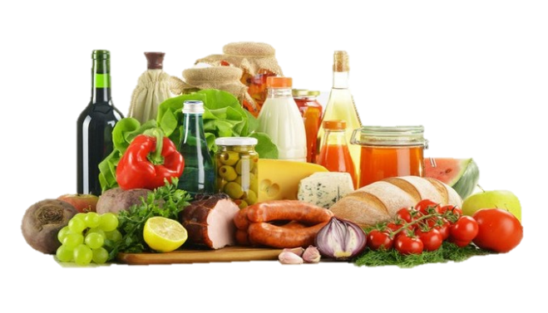



研究問題說明
=100,000,000人

Slide 4




依據我國衛福部2015年度所統計，全台灣約有26萬戶屬於中低收入或低收入戶
環保署則統計出台灣一年約浪費275萬公噸的食物，足夠讓那些人吃20年

Slide 5
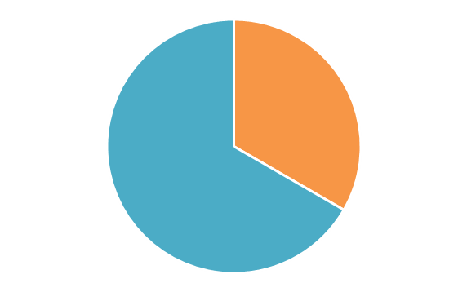





研究問題之嚴重性、普遍性及公眾性
剩食議題之嚴重性
1/3浪費
糧食產量

Slide 6





剩食議題之普遍性及公眾性
根據藥食署統計，全台共112,000多家通路，每年浪費共約36,880公噸過期食品
環保署2012年統計，僅有38%廚餘妥善回收，使得垃圾中有將近40%廚餘

Slide 7
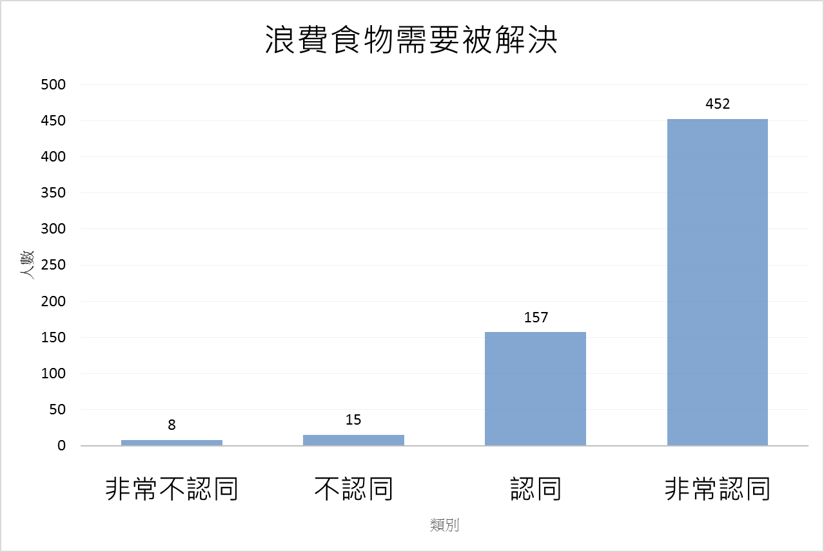

Slide 8
目前對於本案之相關法案與適切性
食物銀行專法草案
優點 | 缺點
朝野已有共識，有法源可規範民間設置的食物銀行，落實對弱勢族群的保障 | 大多都以可長時間常溫存放的乾糧為主，然而台灣浪費最多的是生鮮食品 安德烈食物銀行表示：「有些家庭因為居住空間很狹隘沒有廚房，根本不會開伙，甚至看過他們把這些物資拿去賣掉」因此質疑專法救助弱勢的成效有限

Slide 9
相關團體於本案的立場及其優缺點，現況下如何使政府受其影響
相關社會團體其立場及處理面向
主婦聯盟環境保護基金會 | 家樂福基金會
透過論壇及提出剩食現況調查報告使社會大眾了解食物浪費的現況及嚴重性 | 推廣食物募集計畫，在家樂福各門市設立食物募集站，並與食物銀行合作，使募集到的食物能有效率地送到有需要的家庭

Slide 10
台灣全民食物銀行 | 共享冰箱
向食品公司、政府機構、超級市場及消費者等，募集過產過剩和賣相不佳的NG食品，並將募集而來的食品及用品依照不同族群分配所需的資源 | 全台各地由不同發起人自發性發起，提供民眾一個自由捐獻及無償領取食物的平台

Slide 11
優點 | 缺點
透過有尊嚴而非施捨的方式將食物送到有需要的民眾手中，減少食物浪費的發生，進而解決飢餓及減少因飢餓而生的社會問題 | 由民間發起，無法強行要求其他相關團體配合，缺少整合平台 藉由網路平台張貼資訊，但真正有食物需求的人較不易接收訊息

Slide 12
本案應負責之政府機關
衛生福利部社會救助及社工司

Slide 13
現行政府機關就本案處理方式
(一)目前衛福部傾向在《社會救助法》中設立「實物給付」專章。認為此可使食物銀行的社會福利功能更加完整，將間接改善食物浪費的環保問題與家暴、犯罪等社會問題。
(二)食安辦公室已啟動環保署、食藥署、農委會間的跨部會剩食管理行動，計算即期、過期的食物廢棄量，並將訂出大量剩食流向和去處的管理方式。

Slide 14
第二步驟
檢視得以解決問題的各項可行政策

Slide 15
制定捐贈免責法案
效法美國《Bill Emerson好撒瑪利亞人食品捐贈法案》，在特定條件下免除食物捐贈者以及接受食物的非營利組織之民事和刑事責任。

Slide 16
制定捐贈免責法案
優點 | 缺點 | 他方意見
使企業提高捐贈意願 為兼顧食品安全，故意捐贈不得食用的食品或有重大過失者皆不適用免責條款 | 美國有許多業者不知道此免責法案，而無法減少其疑慮，而導致達到預期效果 | 主婦聯盟環境保護基金會－有57%的通路商認為，訂立捐贈者免責條款對於鼓勵捐贈食物十分有效或頗為有效

Slide 17
制定禁止丟棄剩食法案
效法法國立法禁止大型超市丟棄及損毀未售出卻仍可食用的食品，並強制依分類捐給慈善機構、當動物飼料或做堆肥等，否則將面臨高額罰金與刑責。

Slide 18
制定禁止丟棄剩食法案
優點 | 缺點 | 他方意見
減少尚可食用之食品的浪費 保障需要領取食物民眾的尊嚴 | 對量販店課予新的義務 運送過程中及保存造成龐大負擔 可能收到不需要的物資 | 法國環保團體－生產過剩與食物分配鏈的根本問題沒有解決

Slide 19
更改保存期限規定
放寬保存期限，並提供變質及不可食用的判斷方式，讓丟棄與否回歸消費者判斷。

Slide 20
更改保存期限規定
優點 | 缺點
減少消費者丟棄尚可食用的食物 | 可能會造成食安上的危機

Slide 21
建立社區冰箱(街頭冰箱)制度
源自德國制度的發想，目前在世界各地均有人進行，由地方政府的社會局處、鄰里辦公室在街頭或社區內放置透明的冰箱，使商家、家庭或個人可以將尚未過期且仍可食用的食物，提供需要的民眾自由取用。

Slide 22
建立社區冰箱(街頭冰箱)制度
優點 | 缺點 | 他方意見
民眾領取意願高 建置阻礙較小 | 領取對象不確定 重複領取的情形難以避免 食安問題欠缺負責對象 | 民眾－認為會讓貪小便宜的人濫用

Slide 23
建立完善的剩食資訊平台
由衛生福利部社會救助及社工司統一建立全國整合性的平台，並藉由APP增加便利性，減少現況下四處林立欠缺整合的募集網站，藉由需求與供應的合理性，提供捐贈者一個較佳建議，減少現況下供需區域不均的問題。

Slide 24
建立完善的剩食資訊平台
優點 | 缺點
提升一般民眾捐贈的意願 現行已有資源，只須加以整合及調整，執行上較為容易 | 使用平台者有硬體上的限制(要有網路)，需求者不易參與 若無相關運輸服務，民眾容易欠缺捐贈動機

Slide 25
建立企業社會責任CSR、消費者教育
鼓勵企業落實社會責任，亦或將剩食加工成不同產品，讓剩食成為續食，使食物可以充分被利用。
另從源頭減量的角度而言，亦應教育消費者減少購買過量食品，進而使生產者減少生產成本，也減少浪費食物之可能。

Slide 26
建立企業社會責任CSR、消費者教育
優點 | 缺點 | 他方意見
使「減少剩食運動」有效推行 增加企業形象 減少政府社會福利支出 避免影響後代子孫之環境 | 無法期待所有組織及民眾共同響應 教育宣導之效益難以計量 為達續食之目的及符合食安法將可能增加組織財務或時間成本 | 此方案非屬管制性政策，僅透過柔性宣導以求目的達成，應無遭受抨擊之可能，而若能由政府建立獎勵機制，將可增加民眾投入意願

Slide 27
第三步驟
提出我方公共政策議案

Slide 28
結合「食物網路分享平台」與「社區冰箱」
保存食物並控管食品安全
提供適當的交換中繼點
社區冰箱
網路平台 定期清點食物並更新網路資訊

Slide 29
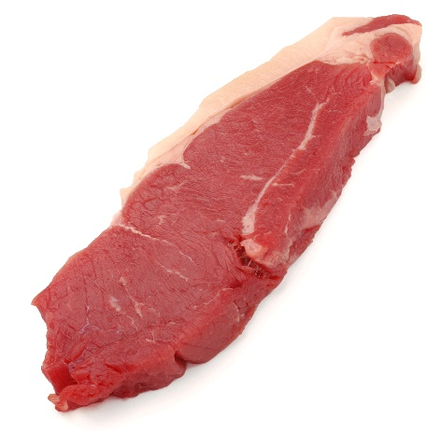
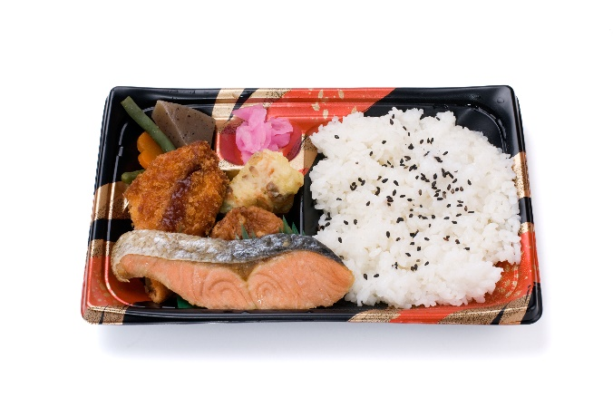
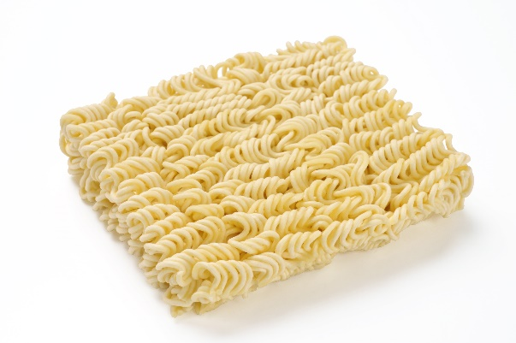
社區冰箱經營方式
食物分類保存：區分生鮮、熟食與乾糧，避免食物汙染。
使用透明玻璃門冰箱，方便定期檢查與清點食物。

Slide 30
社區冰箱經營方式
以「分享你願意吃的食物」、「領取你需要的食物」為原則，民眾得自由捐贈、領取食物
應以標籤標示食物放入日期
管理單位每日清點剩餘食物，並更新至食物網路分享平台

Slide 31
社區冰箱設立地點與管理
以里做為最小管理單位，並視各里實際居住人口調整
依流通人口數與交通易達性選擇設立地點
由鄰里長管理，或委託商家並給予合理報酬

Slide 32
社區冰箱設立地點與管理
以衛生局為監督單位，定期隨機抽檢，並給予管理單位指導，若指導未果則取消管理資格。

Slide 33
為何這是最好的政策？

Slide 34
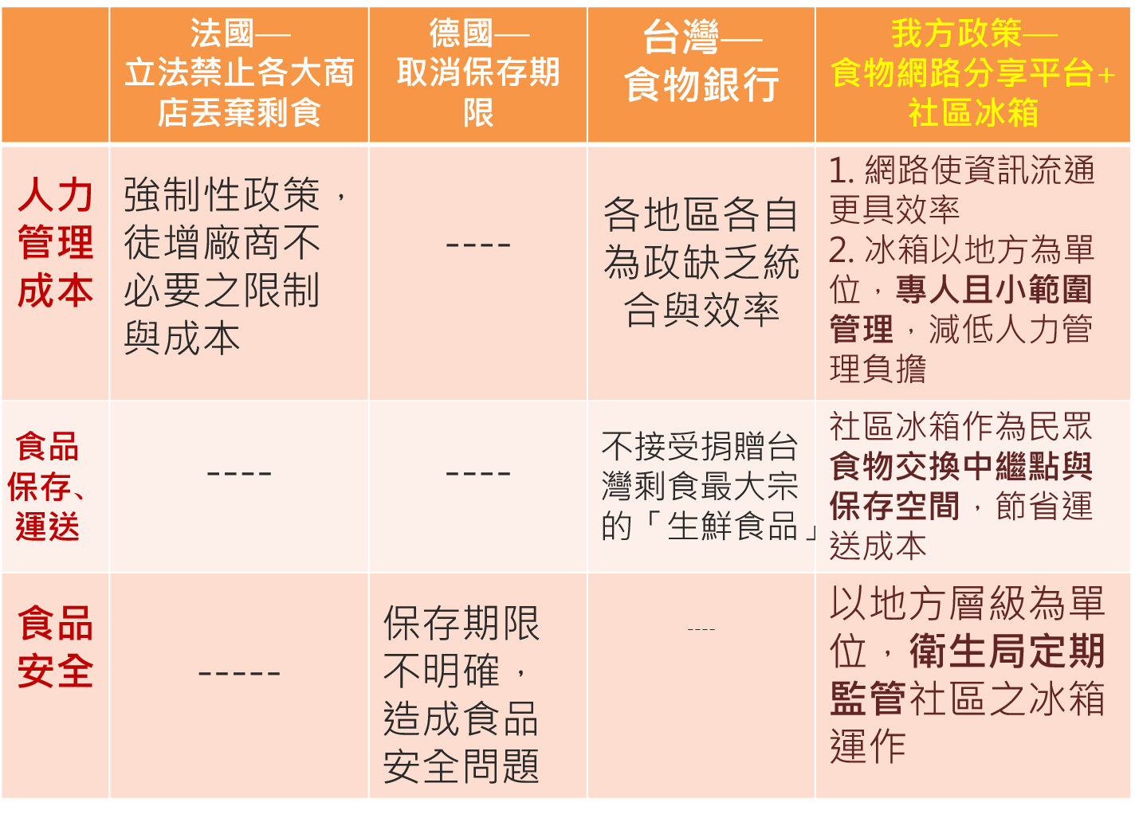

Slide 35
制度優點
民眾自行領取、捐贈食物
透過網路平台取得資訊，方便調整政策
成本
妥善利用剩食，降低社會福利支出
人力
彈性

Slide 36
制度優點 – 社福成本
我國平均社會福利支出每年平均4000億，又我國每年平均浪費價值2400億的食物，若能有效運用補助弱勢，則既可降低食物浪費，亦得減少社福支出。

Slide 37
制度優點 – 人力
我國現況下食物銀行耗用大量人力於物流管理，我方制度係由民眾自行捐贈、領取，大幅降低運送食物的人力成本。

Slide 38
制度優點 – 彈性
使用網路平台管理，並統計食物集中地之營運狀況，以形成大數據得監測成效，並隨時對政策進行微調具高度政策彈性。

Slide 39

制度缺點 – 食安風險
雖可透過網路控管，惟冰箱內食物流通性高，難免會有漏網之魚，隱藏食安風險。
圖片取自優活健康網

Slide 40
負責政府層級
—社會局、社會處
剩食得做為弱勢家庭之補助，故有則輔導民眾使用本資源

Slide 41
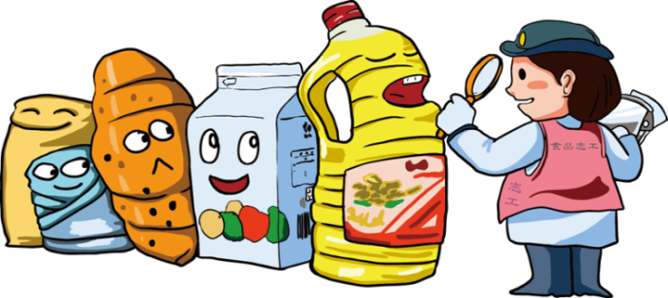
負責政府層級
—衛生局
因有食安風險，衛生局應為監督單位，定期抽檢，以保障民眾健康
圖片取自衛服部網站

Slide 42
第四步驟
擬定行動計畫

Slide 43
我方政策制定成法律及執行步驟
目前各黨團都有草擬食物銀行相關法規
食安責任歸屬問題要特別留意
訪談目前已設置冰箱的團體，沒有食安問題

Slide 44
我方已獨立完成之方案內容
建立食物銀行及社區冰箱地圖
將目前已有社會團體建立食物銀行進行彙整並將資訊公開給社會大眾，將讓供給者與領取者有更明確的地點掌握。
同時配合未來可以建立的資訊網站，把所有資訊甚至包含負責人電話以及該地區有的食物品項更新到網站上。

Slide 45
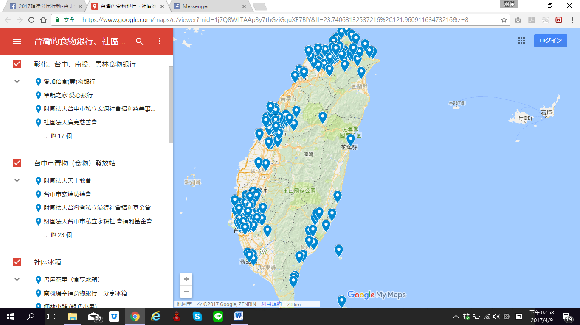

Slide 46
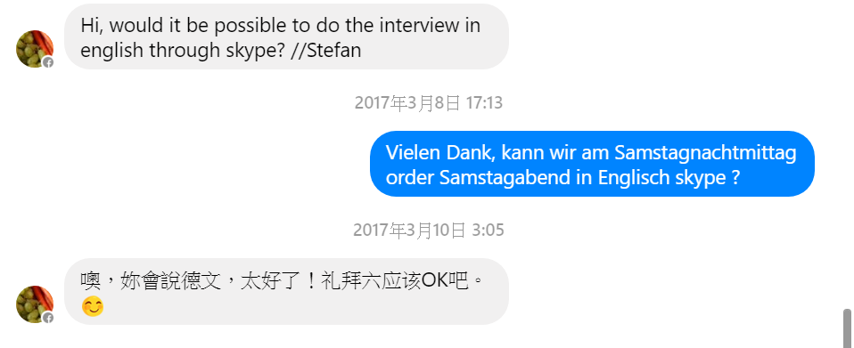
社會團體與相關人士支持
街頭冰箱的率先推動者－德國學生Stefan Simon

Slide 47
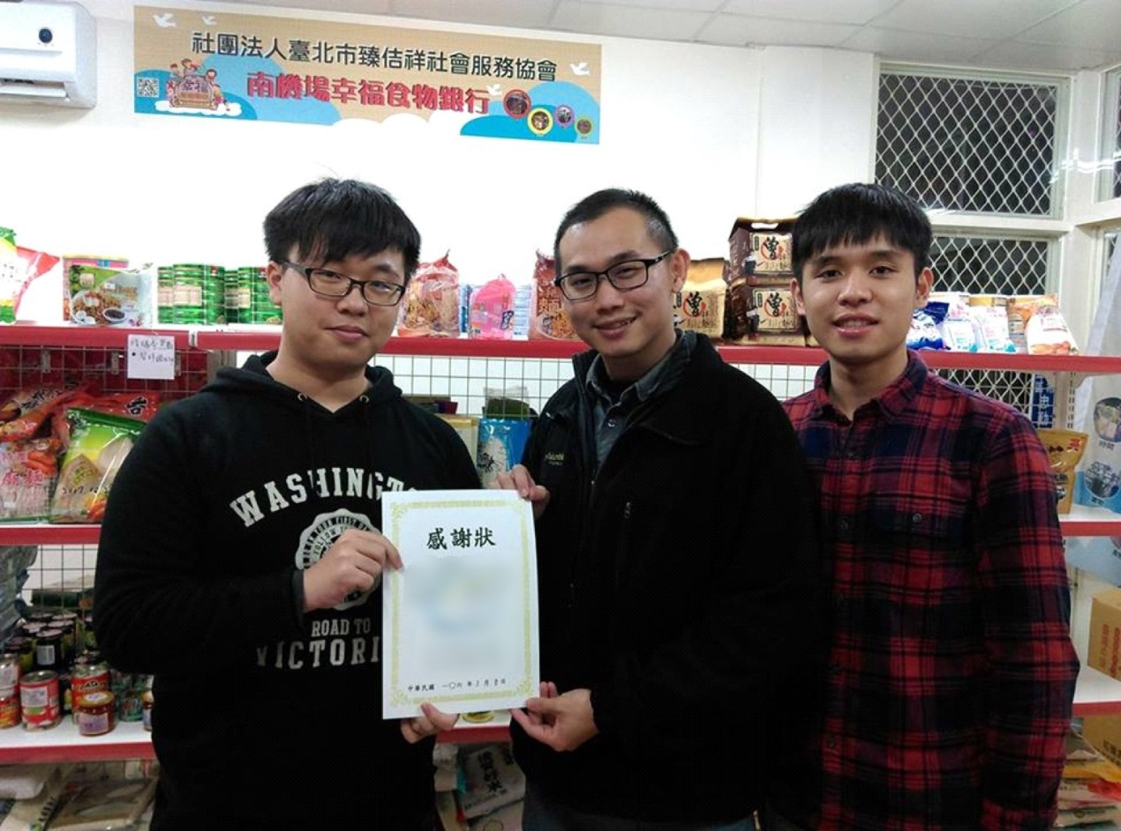
南機場幸福食物銀行負責人－程詠逸先生

Slide 48
小結：
  均希望可以經這個概念更加推廣出去，因此很支持透過網路的形式傳播，讓更多人知道
  但程詠逸先生提醒我們，如果是社會弱勢，使用網路的可能性較低，這裡可能要多加輔導

Slide 49
尋求政府部門支持──向行政部門陳情
臺北市政府與市場處合作推動之「盛食交流平台」
新北市政府規畫辦理「新北惜食分享網」
衛福部社工司亦以建置「實(食)物銀行資訊管理系統」
新竹市社會處所設置「社區愛享冰箱」
我方之方案仍獲得各單位認同與納入考量

Slide 50
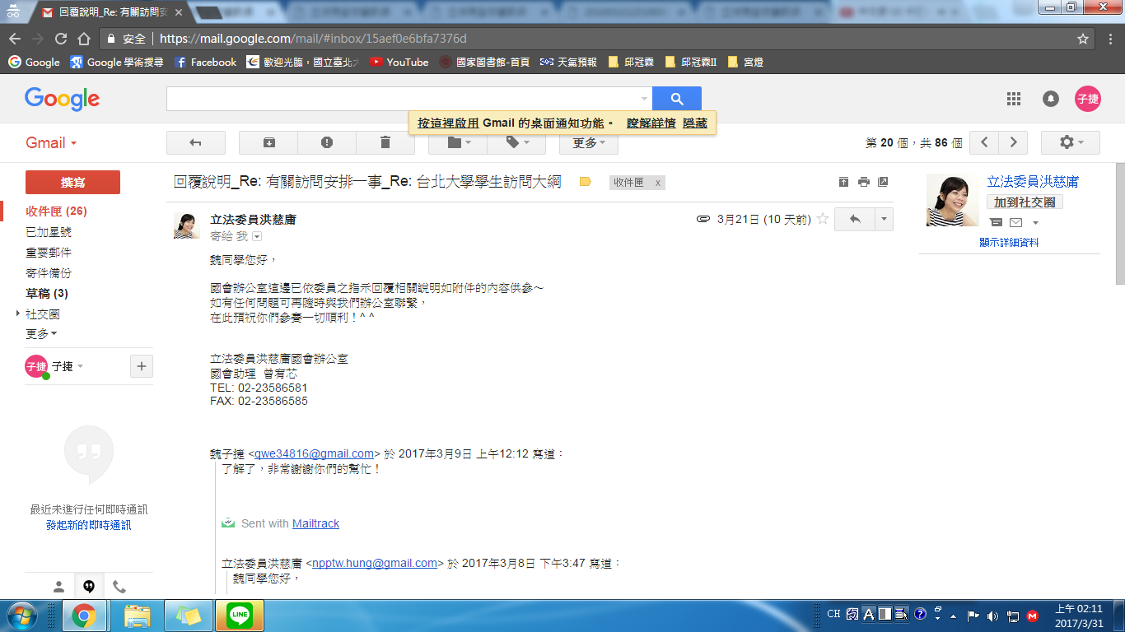
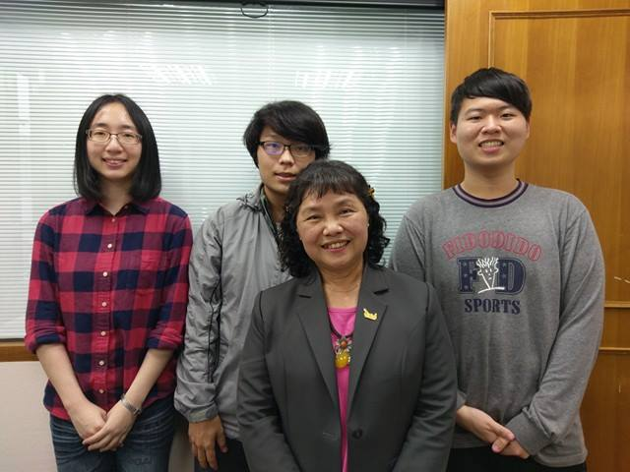
尋求政府部門支持──拜訪與遊說立法委員
洪慈庸委員、陳曼麗委員推出的「食物銀行法草案」

Slide 51
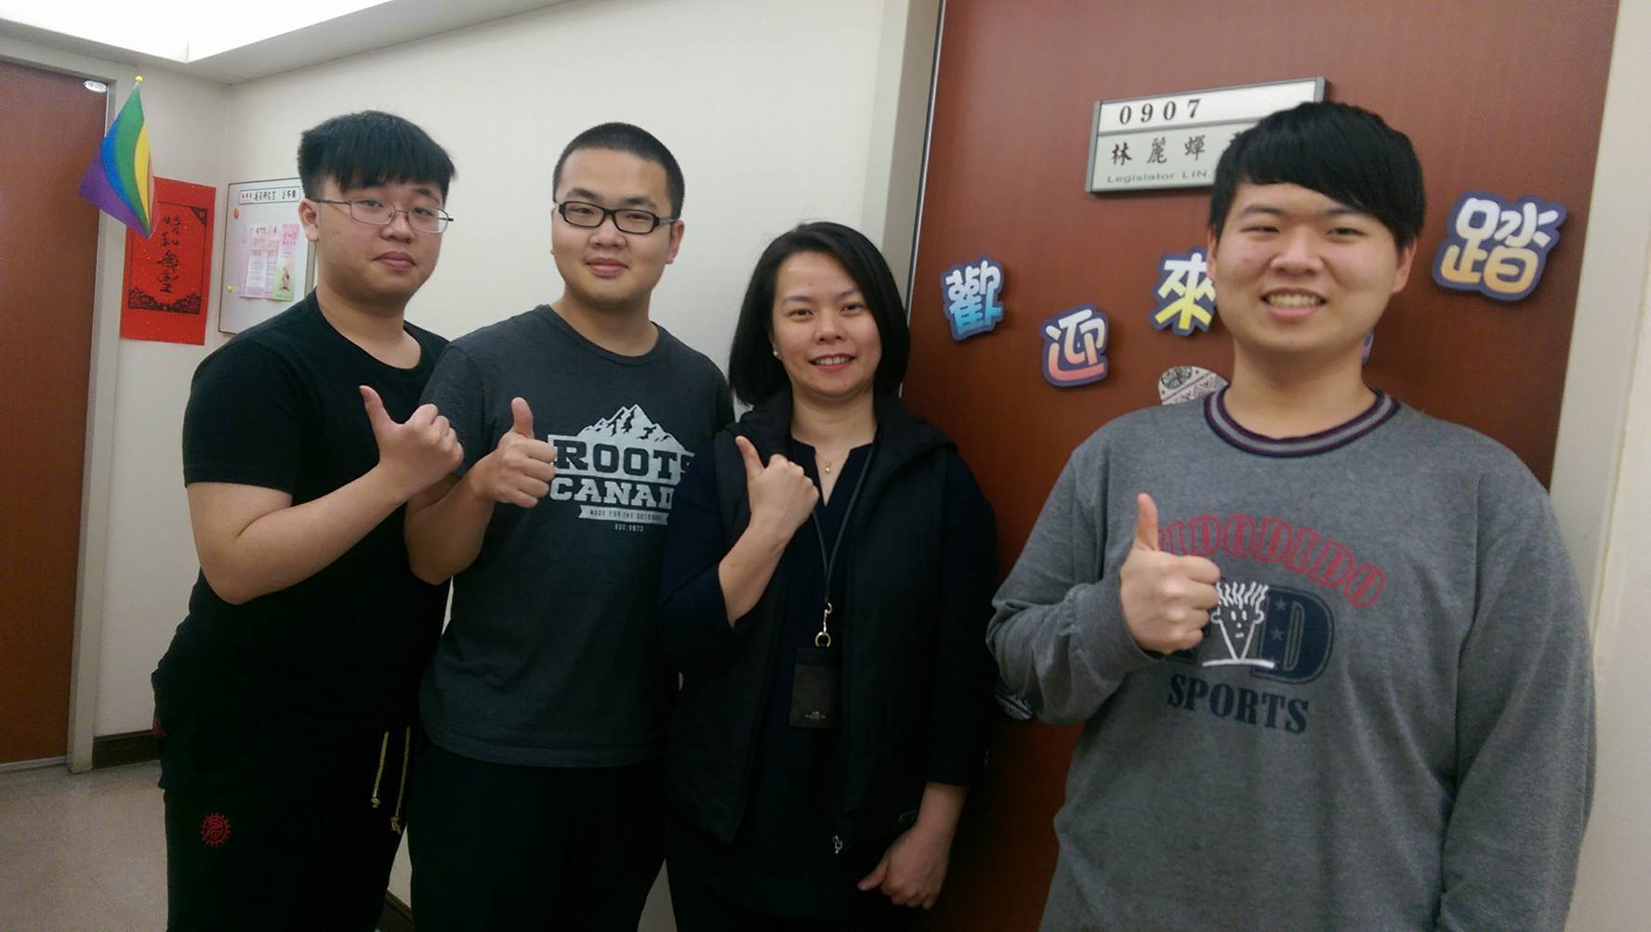
林麗蟬委員提出的「實物給付法草案」

Slide 52
小結：
獲得大力支持，並給予諸多建議
考量預算成本、績效評估、注意食安等事項

Slide 53
可能反對我方方案之相關人士
多是以政策的不足處提出建議，政策的核心概念沒有被反對。
洪慈庸立法委員認為，我方之社區冰箱政策，可能會有食品安全維護不足之疑慮。
陳曼麗立法委員認為，我方之社區冰箱政策，如果有要收受需冷藏之食品，則會有買冰箱之建置成本，是一筆不輕的負擔。

Slide 54
感謝您的聆聽！

